Slide 1

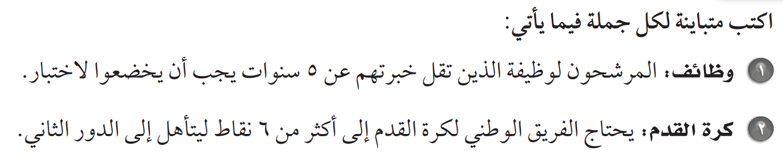


الاغلاق
التقويم
التدريب
التدريس
التهيئة
الرئيسية
قدراتي
حل الواجب
اليوم/ الاثنين التاريخ/1445/10/20 الحصة/ الثالثة
اختبار قصير
المتباينات
جواهر الحارثي @jewelsAlshdaddi

Slide 2
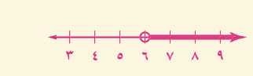
الاغلاق
التقويم
التدريب
التدريس
التهيئة
الرئيسية
معياري
حل الواجب
اليوم/ الاثنين التاريخ/1445/10/20 الحصة/ الثالثة
حل الواجب:
11) م >100
13) خاطئة
17) خاطئة
19)
جواهر الحارثي @jewelsAlshdaddi

Slide 3
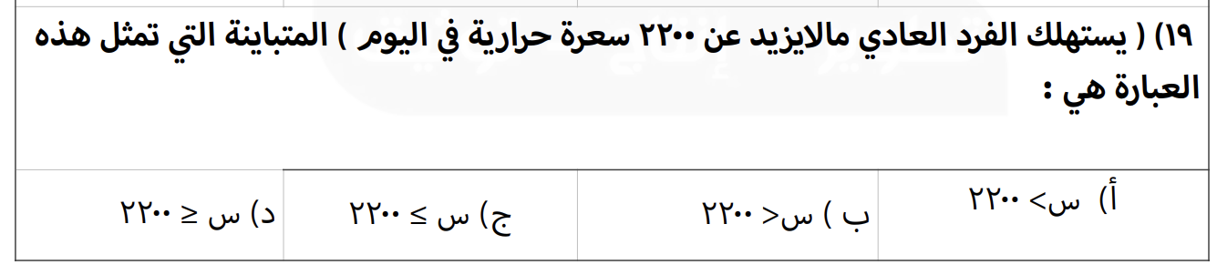
الاغلاق
التقويم
التدريب
التدريس
التهيئة
الرئيسية
معياري
حل الواجب
اليوم/ الاثنين التاريخ/1445/10/20 الحصة/ الثالثة
جواهر الحارثي @jewelsAlshdaddi

Slide 4
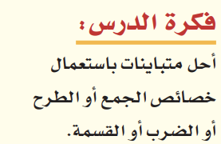
الاغلاق
التقويم
التدريب
التدريس
التهيئة
الرئيسية
معياري
حل الواجب
اليوم/ الاثنين التاريخ/1445/10/20 الحصة/ الثالثة
الموضوع/ حل المتباينات
الأهداف الخاصة:
حل المتباينات بالجمع والطرح
حل المتباينات بالضرب والقسمة
الضرب أو القسمة على أعداد سالبة
جواهر الحارثي @jewelsAlshdaddi

Slide 5
الاغلاق
التقويم
التدريب
التدريس
التهيئة
الرئيسية
معياري
حل الواجب
جدول التعلم
ماذا أعرف | ما أريد أن أعرف | ماذا تعلمت
الموضوع/
حل المتباينات
1445/10/20
جواهر الحارثي @jewelsAlshdaddi
الأهداف الخاصة:
حل المتباينات بالجمع والطرح
حل المتباينات بالضرب والقسمة
الضرب أو القسمة على أعداد سالبة

Slide 6
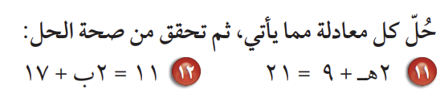
الاغلاق
التقويم
التدريب
التدريس
التهيئة
الرئيسية
معياري
حل الواجب
فيما سبق تعلمت:
جواهر الحارثي @jewelsAlshdaddi
الأهداف الخاصة:
حل المتباينات بالجمع والطرح

Slide 7
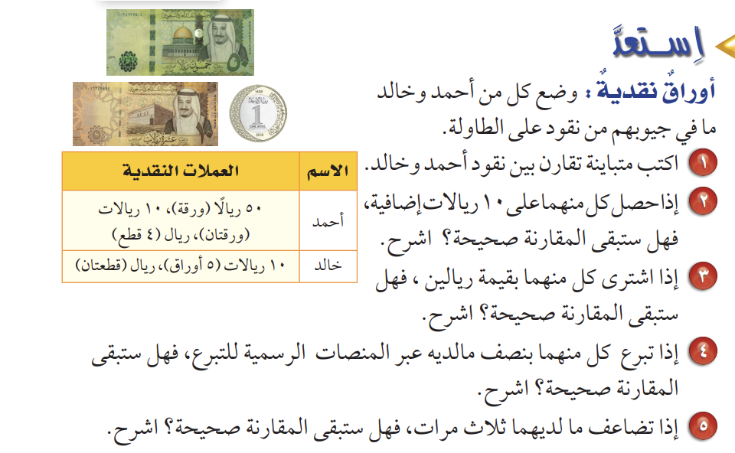
الاغلاق
التقويم
التدريب
التدريس
التهيئة
الرئيسية
معياري
حل الواجب
جواهر الحارثي @jewelsAlshdaddi
الأهداف الخاصة:
حل المتباينات بالجمع والطرح

Slide 8
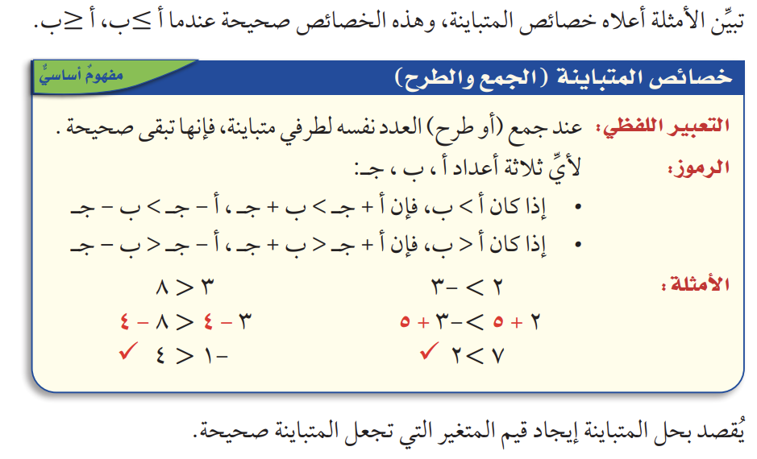
الاغلاق
التقويم
التدريب
التدريس
التهيئة
الرئيسية
معياري
حل الواجب
جواهر الحارثي @jewelsAlshdaddi
الأهداف الخاصة:
حل المتباينات بالجمع والطرح

Slide 9
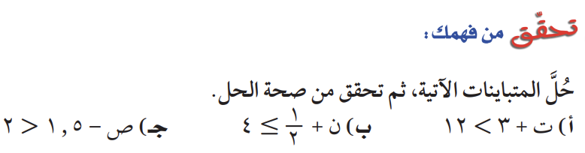
الاغلاق
التقويم
التدريب
التدريس
التهيئة
الرئيسية
معياري
حل الواجب
جواهر الحارثي @jewelsAlshdaddi
الأهداف الخاصة:
حل المتباينات بالجمع والطرح

Slide 10

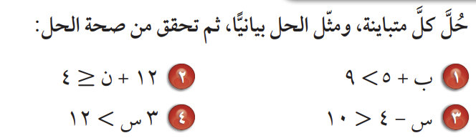

الاغلاق
التقويم
التدريب
التدريس
التهيئة
الرئيسية
معياري
حل الواجب
جواهر الحارثي @jewelsAlshdaddi
الأهداف الخاصة:
حل المتباينات بالجمع والطرح

Slide 11
الاغلاق
التقويم
التدريب
التدريس
التهيئة
الرئيسية
معياري
حل الواجب
جواهر الحارثي @jewelsAlshdaddi
الأهداف الخاصة:
حل المتباينات بالجمع والطرح

Slide 12
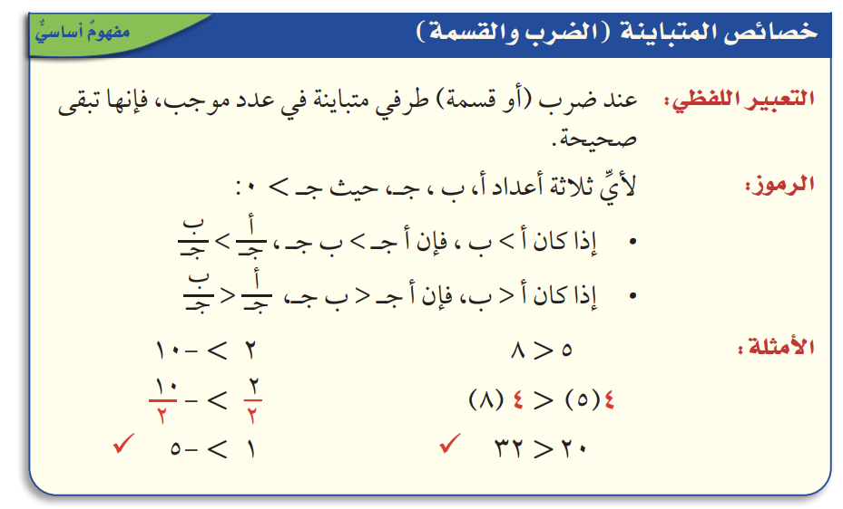
الاغلاق
التقويم
التدريب
التدريس
التهيئة
الرئيسية
معياري
حل الواجب
جواهر الحارثي @jewelsAlshdaddi
الأهداف الخاصة:
حل المتباينات بالضرب والقسمة

Slide 13
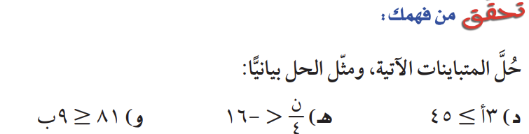
الاغلاق
التقويم
التدريب
التدريس
التهيئة
الرئيسية
معياري
حل الواجب
جواهر الحارثي @jewelsAlshdaddi
الأهداف الخاصة:
حل المتباينات بالضرب والقسمة

Slide 14
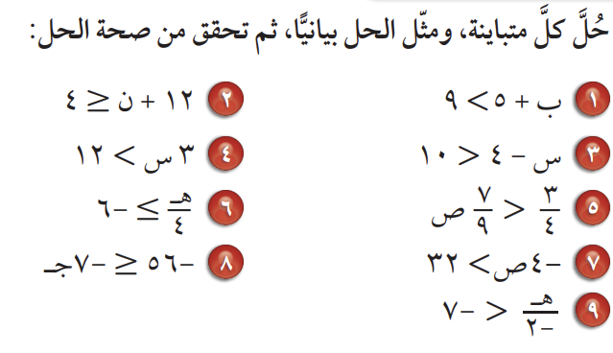
الاغلاق
التقويم
التدريب
التدريس
التهيئة
الرئيسية
معياري
حل الواجب
جواهر الحارثي @jewelsAlshdaddi
الأهداف الخاصة:
حل المتباينات بالضرب والقسمة.

Slide 15
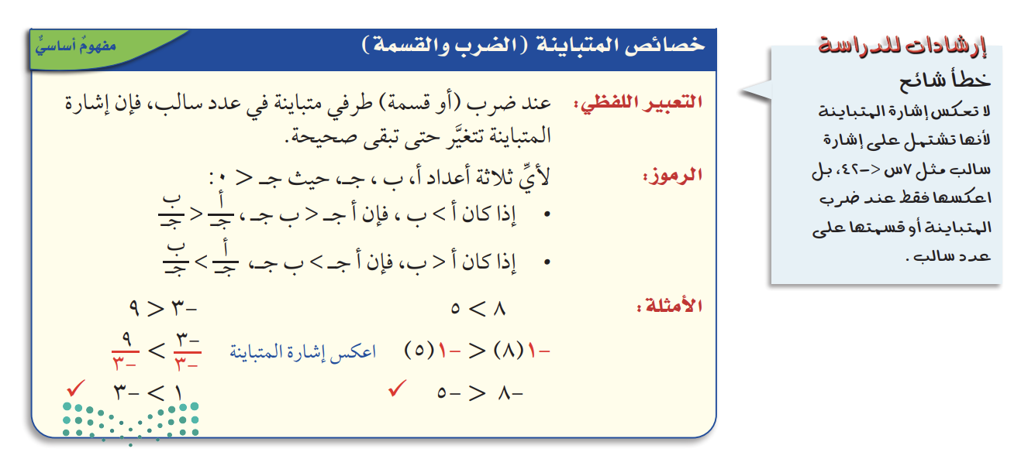
الاغلاق
التقويم
التدريب
التدريس
التهيئة
الرئيسية
معياري
حل الواجب
جواهر الحارثي @jewelsAlshdaddi
الأهداف الخاصة:
الضرب أو القسمة على أعداد سالبة

Slide 16
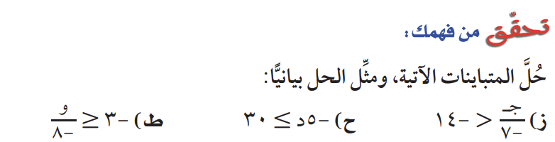
الاغلاق
التقويم
التدريب
التدريس
التهيئة
الرئيسية
معياري
حل الواجب
جواهر الحارثي @jewelsAlshdaddi
الأهداف الخاصة:
الضرب أو القسمة على أعداد سالبة

Slide 17
الاغلاق
التقويم
التدريب
التدريس
التهيئة
الرئيسية
معياري
حل الواجب
جواهر الحارثي @jewelsAlshdaddi
الأهداف الخاصة:
الضرب أو القسمة على أعداد سالبة

Slide 18

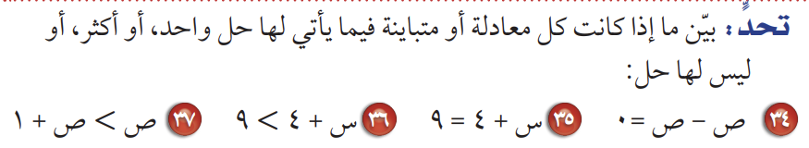

الاغلاق
التقويم
التدريب
التدريس
التهيئة
الرئيسية
معياري
حل الواجب
جواهر الحارثي @jewelsAlshdaddi
الأهداف الخاصة:
حل المتباينات بالجمع والطرح

Slide 19
الاغلاق
التقويم
التدريب
التدريس
التهيئة
الرئيسية
معياري
حل الواجب
جدول التعلم
ماذا أعرف | ما أريد أن أعرف | ماذا تعلمت
جواهر الحارثي @jewelsAlshdaddi
الأهداف الخاصة:
حل المتباينات بالجمع والطرح

Slide 20
الاغلاق
التقويم
التدريب
التدريس
التهيئة
الرئيسية
معياري
حل الواجب
عن انس بن مالك قال : أَصَابَنَا وَنَحْنُ مع رَسولِ اللهِ صَلَّى اللَّهُ عليه وسلَّمَ مَطَرٌ، قالَ: فَحَسَرَ رَسولُ اللهِ صَلَّى اللَّهُ عليه وسلَّمَ ثَوْبَهُ، حتَّى أَصَابَهُ مِنَ المَطَرِ، فَقُلْنَا: يا رَسولَ اللهِ، لِمَ صَنَعْتَ هذا؟ قالَ: لأنَّهُ حَديثُ عَهْدٍ برَبِّهِ تَعَالَى.
جواهر الحارثي @jewelsAlshdaddi
الواجب:
11 – 17 – 23 – 29
صفحة 88
الأهداف الخاصة:
حل المتباينات بالجمع والطرح

